Slide 1
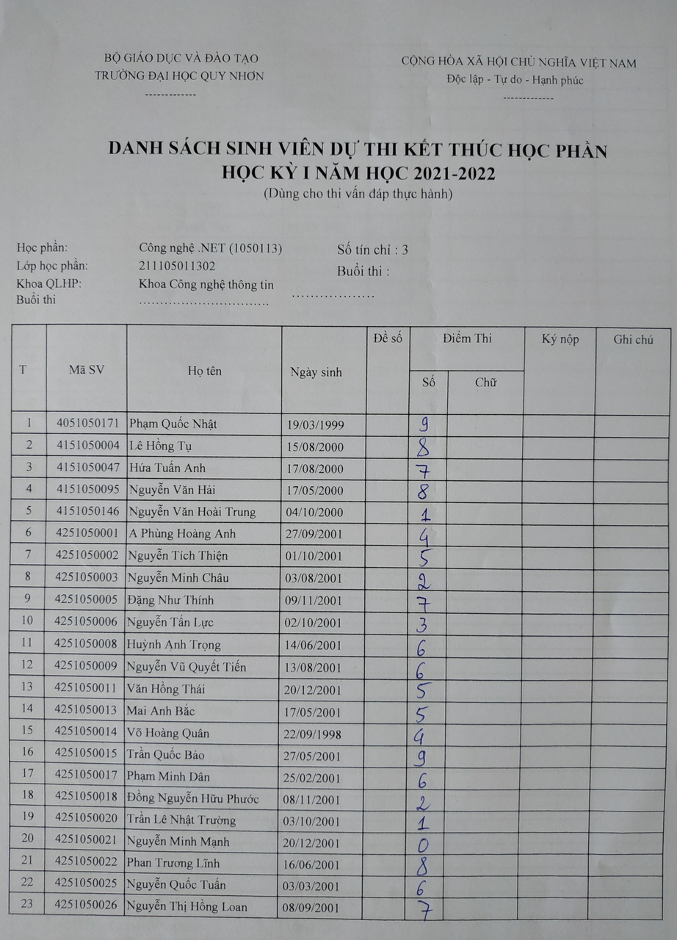
Đề tài
Nhập điểm thi tự động từ ảnh bảng điểm

Slide 2

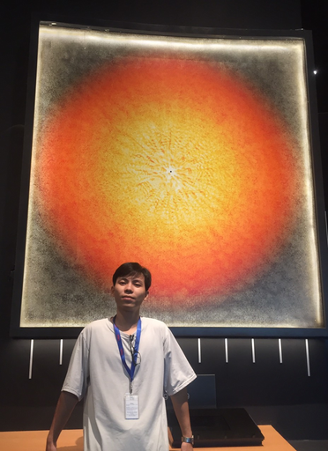



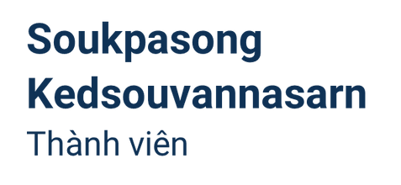
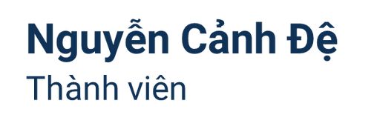
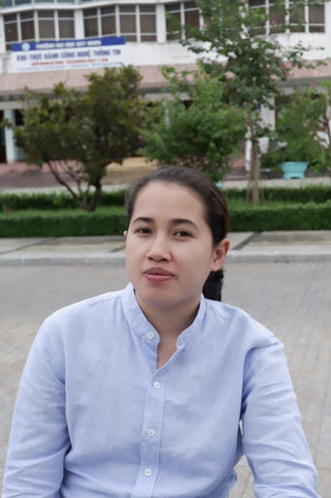
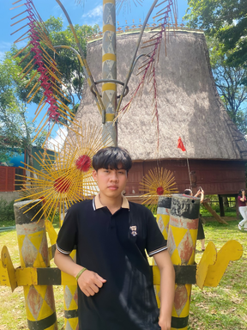
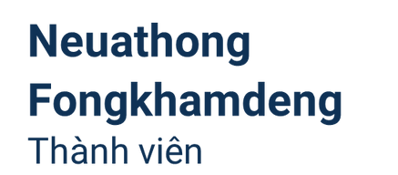

Nhóm
chúng tôi

Slide 3


Mục lục
Phần 1
Tổng quan
Phần 2
Cơ sở lý thuyết
Phần 3
Nội dung nghiên cứu
Phần 4
Phương pháp
Phần 5
Cài đặt
Phần 6
Đánh giá

Slide 4



I. TỔNG QUAN
Đặt vấn đề
Trường ĐHQN với số lượng sinh viên khoảng hơn 15000 SV thì việc nhập điểm là một công việc không hề đơn giản.
Nhập thủ công trực tiếp: dễ sai sót nhầm lẫn, tiêu tốn nhiều công sức.
Nhập điểm từ file: vẫn có những sai sót, mất nhiều thời gian, hiệu quả không cao.
Nhập điểm trực tuyến: có ưu điểm, nhưng dễ dẫn đến không đồng bộ hệ thống khi có nhiều giảng viên cùng truy cập.

Slide 5
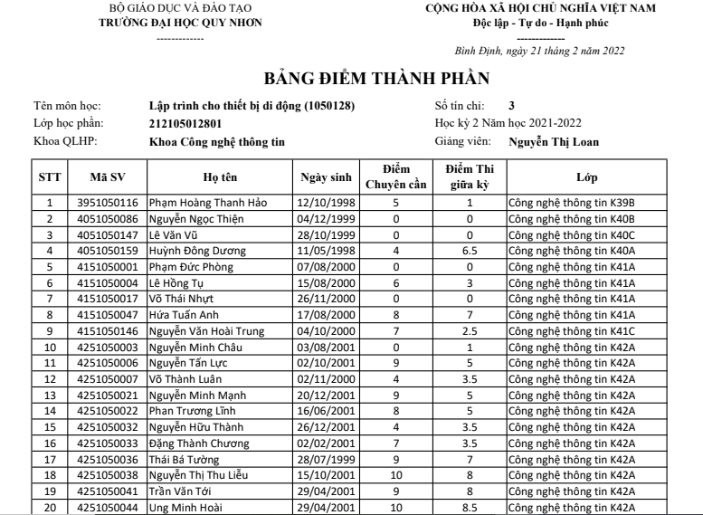
2. Mục tiêu
Có hệ thống cho phép đọc bảng điểm viết tay bằng kĩ thuật xử lý ảnh và tự động nhập vào hệ thống một cách hiệu quả.
Input: ảnh scan bảng điểm của một môn học (*.pdf).
Output: nhận dạng chính xác điểm số viết tay và xuất bảng điểm được cập nhật cột điểm viết tay ra file excel.

Slide 6
II. CƠ SỞ LÍ THUYẾT

Slide 7
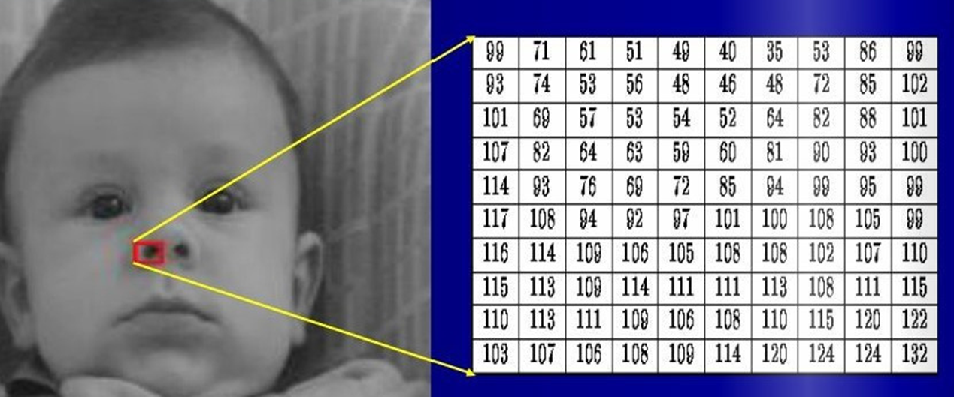
1. Ảnh số và điểm ảnh
Ảnh số: một hình ảnh có thể được định nghĩa là hàm hai chiều
f (x, y)
x và y là tọa độ không gian (mặt phẳng)
Biên độ của f tại bất kỳ cặp tọa độ (x, y) nào được gọi là cường độ hoặc mức độ màu xám của hình ảnh tại điểm đó
Điểm ảnh: hình ảnh kỹ thuật số chứa một số lượng hữu hạn các hàng và cột của các phần tử. Mỗi phần tử được gọi là pixel.

Slide 8
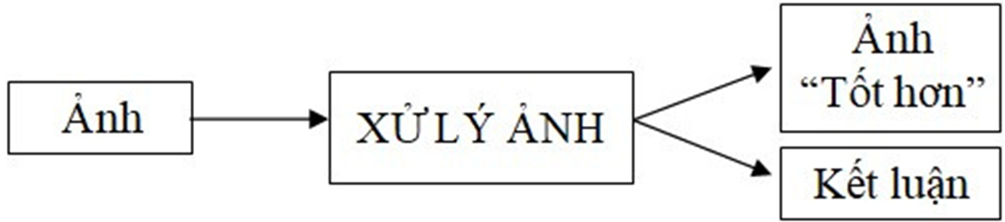
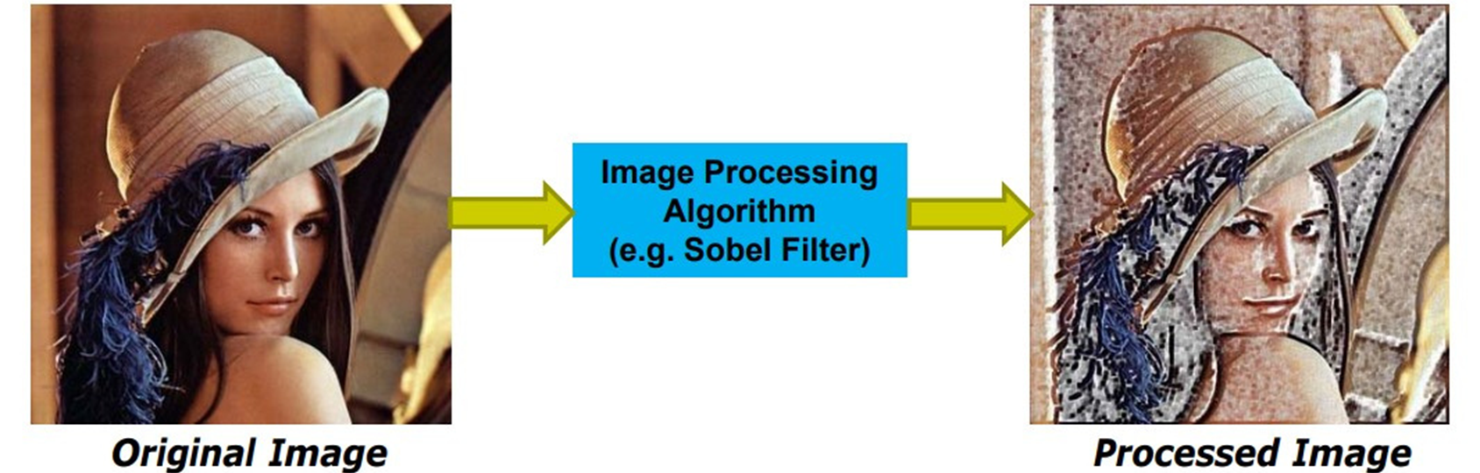
2. Xử lý ảnh là gì?
Xử lý ảnh là một phần trong lĩnh vực xử lý tín hiệu số
Mục đích tăng chất lượng thông tin ảnh theo yêu cầu và biểu diễn nó trên máy tính

Slide 9
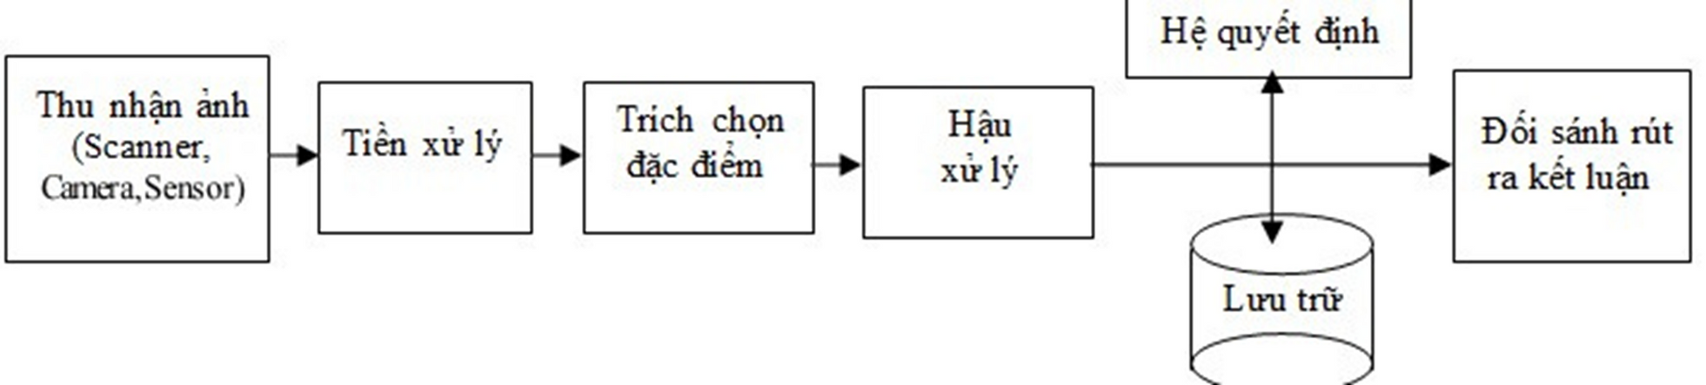
Giai đoạn quan trọng
Thu nhận ảnh
Số hóa ảnh
Phân tích ảnh
Đối sánh nhận dạng
3. Các giai đoạn

Slide 10
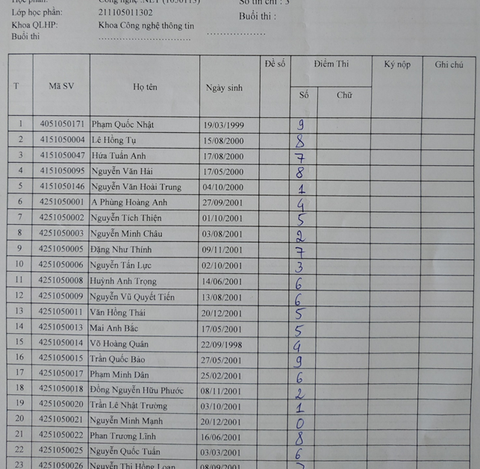
III. NỘI DUNG NGHIÊN CỨU
Giới thiệu bài toán
Sau khi sinh viên thi, bài thi được các giảng viên nhận về chấm và lên điểm bằng tay vào bảng điểm.
Mục tiêu
Thứ nhất: là định vị chính xác các ô điểm số viết tay trên cột số.
Thứ hai: là nhận dạng chính xác điểm số viết tay trong các ô đã được định vị với độ chính xác 70% trở lên trên mỗi bảng điểm.

Slide 11
III. NỘI DUNG NGHIÊN CỨU
2. Đối tượng và phạm vi
Nghiên cứu được thực hiện trên đối tượng là các ảnh bảng điểm được thu nhận qua máy ảnh, ảnh đầu vào có kích thước (2560 x 1715).
Phạm vi các điểm nghiên cứu nhận dạng gồm có điểm 1, 2, 3, 4, 5, 6, 7, 8, 9 là các số tròn, không chứa phần thập phân. Ngoài ra, trường hợp sinh viên vắng thi thì ô điểm sẽ nhận giá trị mặc định “1”.

Slide 12

III. NỘI DUNG NGHIÊN CỨU
3. Dữ liệu
Nghiên cứu thu thập một số ảnh bảng điểm từ các thầy cô trong trường Đại học Quy Nhơn.
Dự án sử dụng mô hình Tensorflow dùng để train và test dữ liệu.

Slide 13
1
Định vị và lọc vùng bảng
VI. PHƯƠNG PHÁP
2
Định vị ô
Nhận dạng điểm số viết tay
3

Slide 14
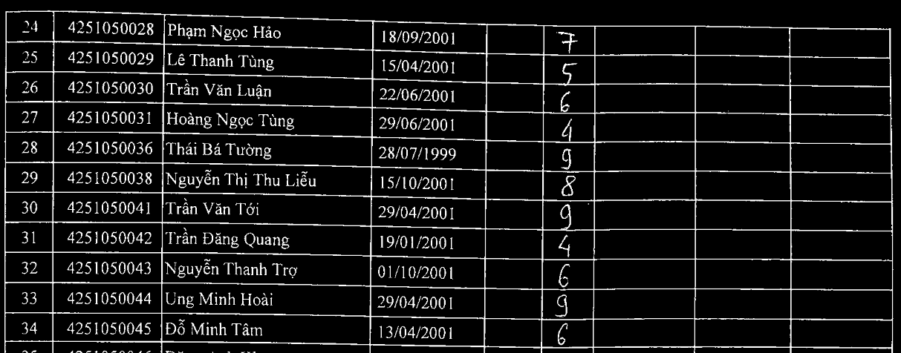
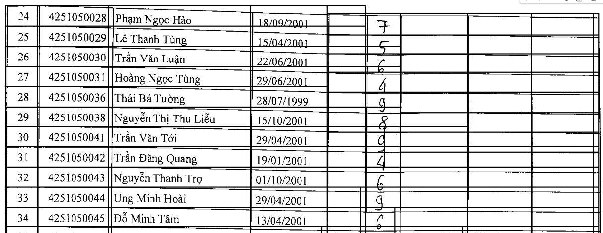
Định vị và lọc vùng bảng
Trước khi định vị vùng bảng, ảnh bảng điểm được tiền xử lý qua các bước:
Nhị phân ảnh
Âm bản
07

Slide 15
Định vị ô
01
02
03
04
Xói mòn, giãn nở để giảm nhiễu và làm cạnh được rõ nét
Phát hiện các đường thẳng dọc và ngang
Vẽ lại lưới ô, định vị đường bao hình chữ nhật
Tiến hành cắt ô điểm lưu trữ trong một mảng

Slide 16




NHẬN DẠNG ĐIỂM SỐ VIẾT TAY
Tiền xử lý các ô điểm
Trích chọn đặc trưng
Phân lớp

Slide 17

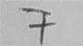

Tiền xử lý các ô điểm
ô được cách
dưới dạng ảnh xám
sử dụng bộ lọc Gauss
(Gaussian Filter)
ảnh sau làm mịn

Slide 18


Tiền xử lý các ô điểm
ảnh sau làm mịn
ảnh sau khi phân ngưỡng
Sử dụng phương pháp phân ngưỡng thích nghi (Adaptive Threshold)

Slide 19

Tiền xử lý các ô điểm
ảnh sau khi phân ngưỡng
ảnh sau khi thay đổi kích thước
thay đổi kích thước ảnh
thành kích thước 28x 28

Slide 20



Trích chọn đặc trưng
Một số hình ảnh sau khi xử lý vẫn chưa phù hợp vì con số chưa thực sự nằm ở chính giữa của nền.
Xây dựng vùng quan tâm ROI là hình vuông có kích thước 28 x 28 làm hình ảnh nền.
Thay đổi kích thước ảnh các ô điểm, sử dụng INTER_NEAREST
Ghép lại ảnh các ô điểm đã thay đổi kích thước vào trong nền ROI

Slide 21
Trích chọn đặc trưng
Tiến hành tìm kiếm điểm chính giữa của con số trong ảnh kết quả sau khi ghép dùng cv2.moments(img)
đưa các con số trong ảnh vào đúng vị trí chính giữa đó dùng hàm warpAffine()

Slide 22
PHÂN LỚP

Slide 23
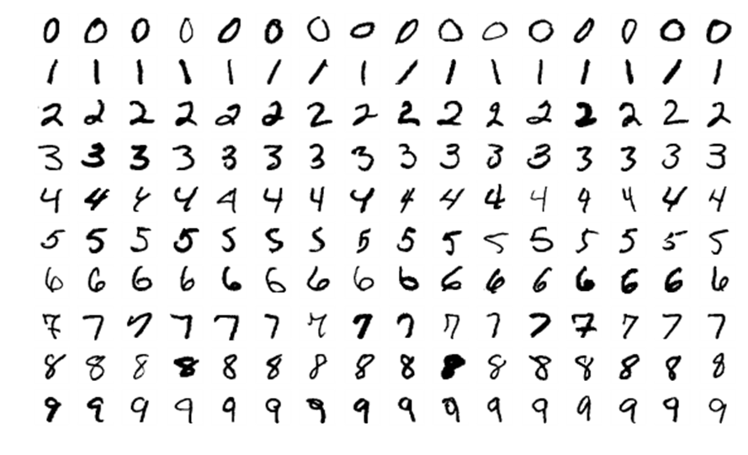
MNIST
MNIST là một dataset gồm 70.000 ảnh số viết tay có kích thước 28x28 và có thể sử dụng thông qua Keras. Mỗi ảnh trong dataset là một ảnh xám hiển thị cho một chữ số viết tay từ 0-9. Trong đó, được chia ra thành training set 60.000 ảnh và test set 10.000 ảnh.

Slide 24


Mô hình mạng neural tích chập hoặc CNN (Convolutional Neural Network) là 1 trong những mô hình để nhận dạng và phân loại hình ảnh. Trong đó, CNN tập hợp các thuật toán để có mô hình dữ liệu trừu tượng hóa ở mức cao bằng cách sử dụng nhiều lớp xử lý cấu trúc phức tạp và được sử dụng rộng rãi trong các bài toán xác định và nhận dạng đối tượng.
CNN
Các lớp cơ bản
Fully Connected Layer
Convolutional Layer
Pooling Layer
Relu Layer

Slide 25
Các lớp cơ bản của CNN
Convolutional Layer
Convolutional được hiểu là tích chập. Khi gặp hình ảnh mới, Convolutional sẽ thử chúng với tất cả các vị trí khác nhau và tạo thành một bộ lọc gọi là Filter.
Pooling Layer
Khi đầu vào quá lớn, các lớp Pooling Layer sẽ được dịch chuyển vào giữa những lớp Convolutional Layer nhằm giảm các Parameter.
Relu Layer
Fully Connected Layer thường sử dụng để đưa ra các kết quả.

Slide 26
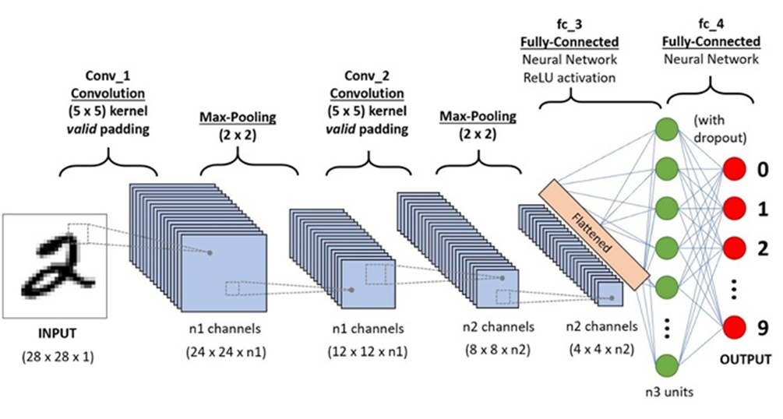
Mô hình phân lớp ảnh của CNN

Slide 27



V. CÀI ĐẶT
Google colab
Thư viện Opencv-python
Mnist (Tensorflow)
2

Slide 28
VI. KẾT QUẢ VÀ ĐÁNH GIÁ
Áp dụng được các kiến thức đã học: phân ngưỡng, âm bản, làm mịn,…
Phương pháp định vị ô đạt độ chính xác cao 99,9%
Ưu điểm
Độ chính xác trên model mnist 99,9 % (CNN)
Nhận dạng trên ảnh bảng điểm thực tế đạt độ chính xác 78%

Slide 29
VI. KẾT QUẢ VÀ ĐÁNH GIÁ
Chưa có nguồn ảnh bảng điểm đủ lớn để xây dựng nhận diện
Độ chính xác còn khá chủ quan
Nhược điểm
Sử dụng bộ ảnh Mnist của Tensorflow để xây dựng model nhận diện chữ viết tay
Một số yếu tố chủ quan ảnh hưởng tới độ chính xác của mô hình nhận diện

Slide 30
VI. KẾT QUẢ VÀ ĐÁNH GIÁ
Khắc phục được những hạn chế còn tồn tại ở trên
Thu thập đủ nguồn dữ liệu ảnh bảng điểm để xây dựng mô hình nhận diện chữ số viết tay
Hướng phát triển
Mở rộng nhận diện thêm các trường như mã số sinh viên, mã môn học,.. để đúng với mục tiêu đề ra của dự án

Slide 31

Thank you!

